Slide 1


DCM Uploader: um sistema de informação para garantia de
confidencialidade, integridade e disponibilidade no tráfego de
imagens médicas baseadas no padrão DICOM
Demonstração Solução iLika Uploader com DCM4CHEE 01/08/2023

Slide 2
Roteiro (~40 min)
1- Arquitetura 4”
2- Gerenciador 4”
3- Transmissão nuvem - nuvem 4”
4- Transmissão rede local - nuvem 4”
5- Criar nova rede 4”
6- Instalar e configurar aplicação local 10”
7- Transmissão rede local - nuvem 10”

Slide 3
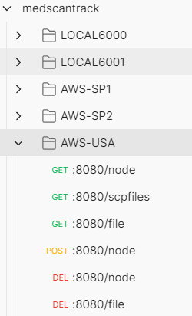
Arquitetura
Rede
iLIKA Uploader Manager
(Opcional)
iLIKA Uploader (dcm4chee)
Modalidade e.g. RX, TC, MR
REST API
DICOM Viewer e.g. Weasis / Horos
iLIKA Uploader (dcm4chee)
SCPs
storage TLS
storage
retrieve
PACS local
iLIKA Uploader (dcm4chee)
iLIKA Uploader (dcm4chee)

Slide 4
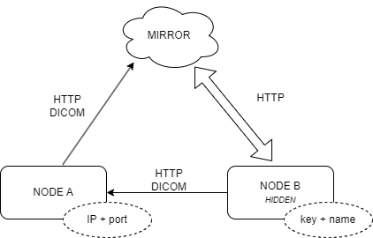
Arquitetura Mirror

Slide 5
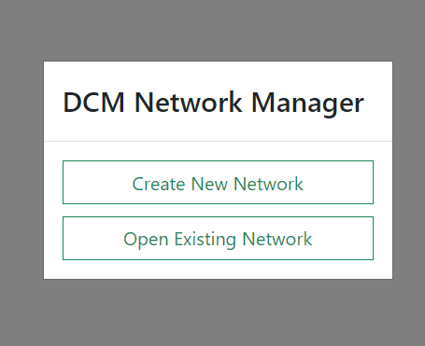
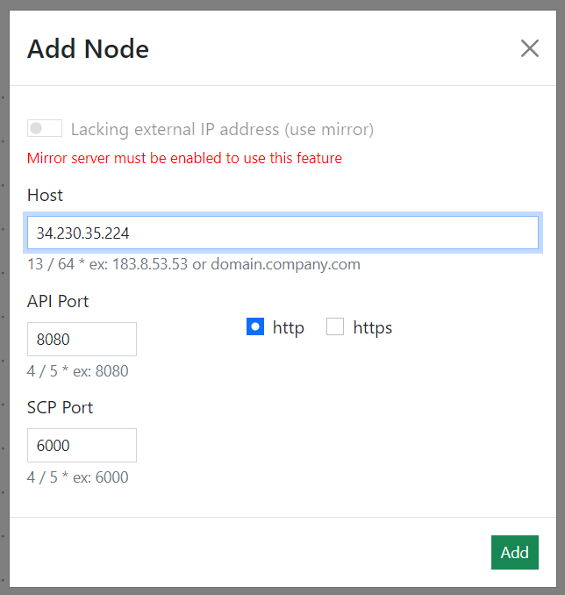
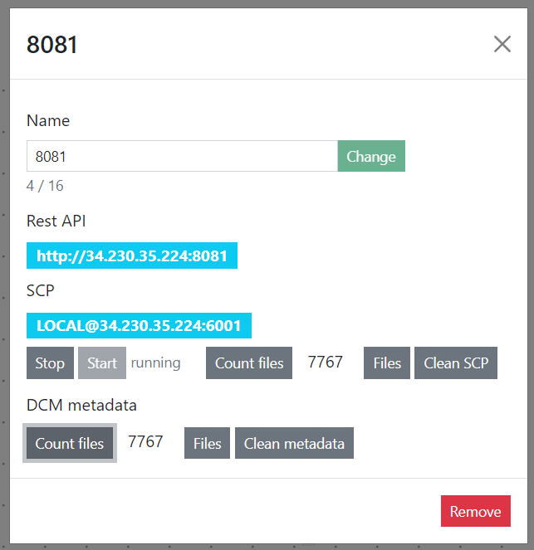
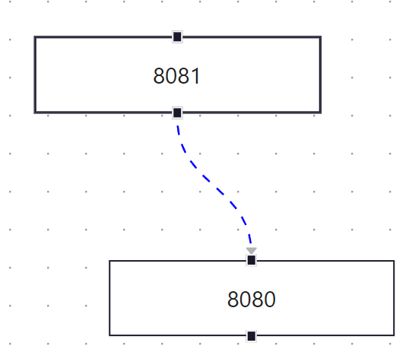
Gerenciador e Transmissões Direta e Mirror

Slide 6
Criar nova rede, instalar e configurar
Pré-requisitos:
git, docker-compose e 4 portas abertas (8080, 6000, 6001, 6002)
Gerenciador: http://54.233.237.201
new network, add node
Comandos:
git clone https://github.com/rafaelborbacs/medscantrack.git
cd medscantrack
Se não tiver IP:
vim docker-compose.yml
httpmirror: http://54.233.237.201:8383
docker-compose up –build

Slide 7
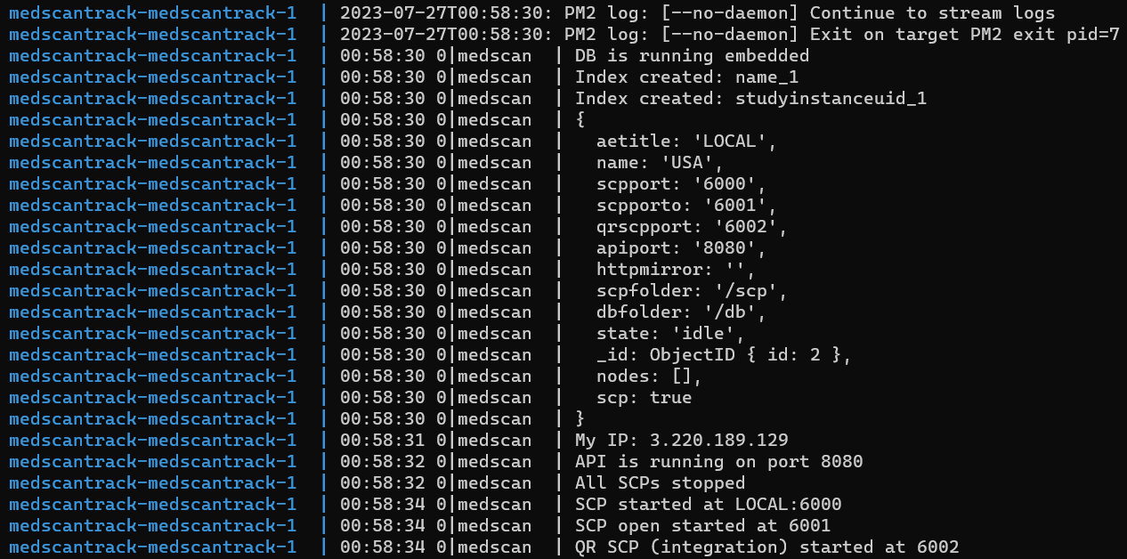
Criar nova rede, instalar e configurar

